Slide 1
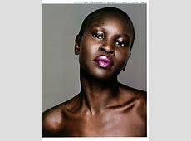
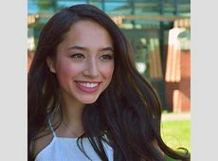
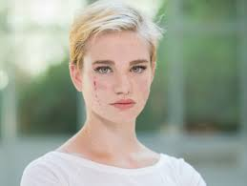
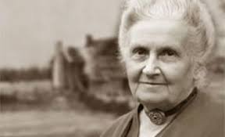
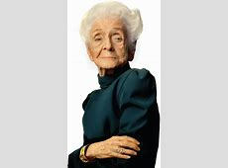
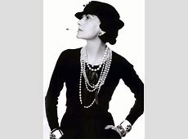
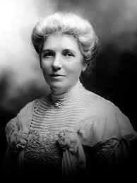
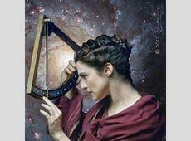
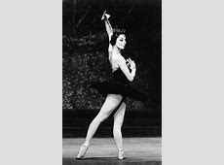
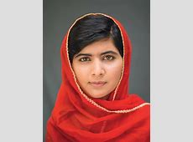
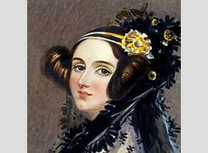
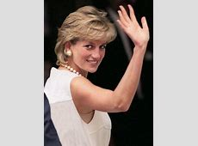
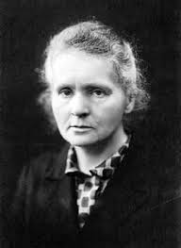
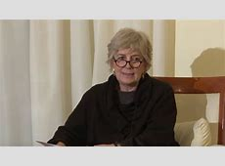
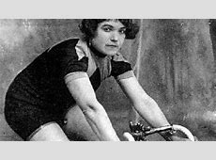
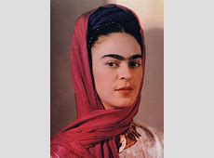
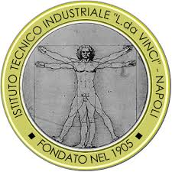
IO DONNA!
Area di progetto a cura della classe 1°H A.S. 2018/2019
Istituto Tecnico Industriale Statale
LEONARDO DA VINCI di Napoli

Slide 2
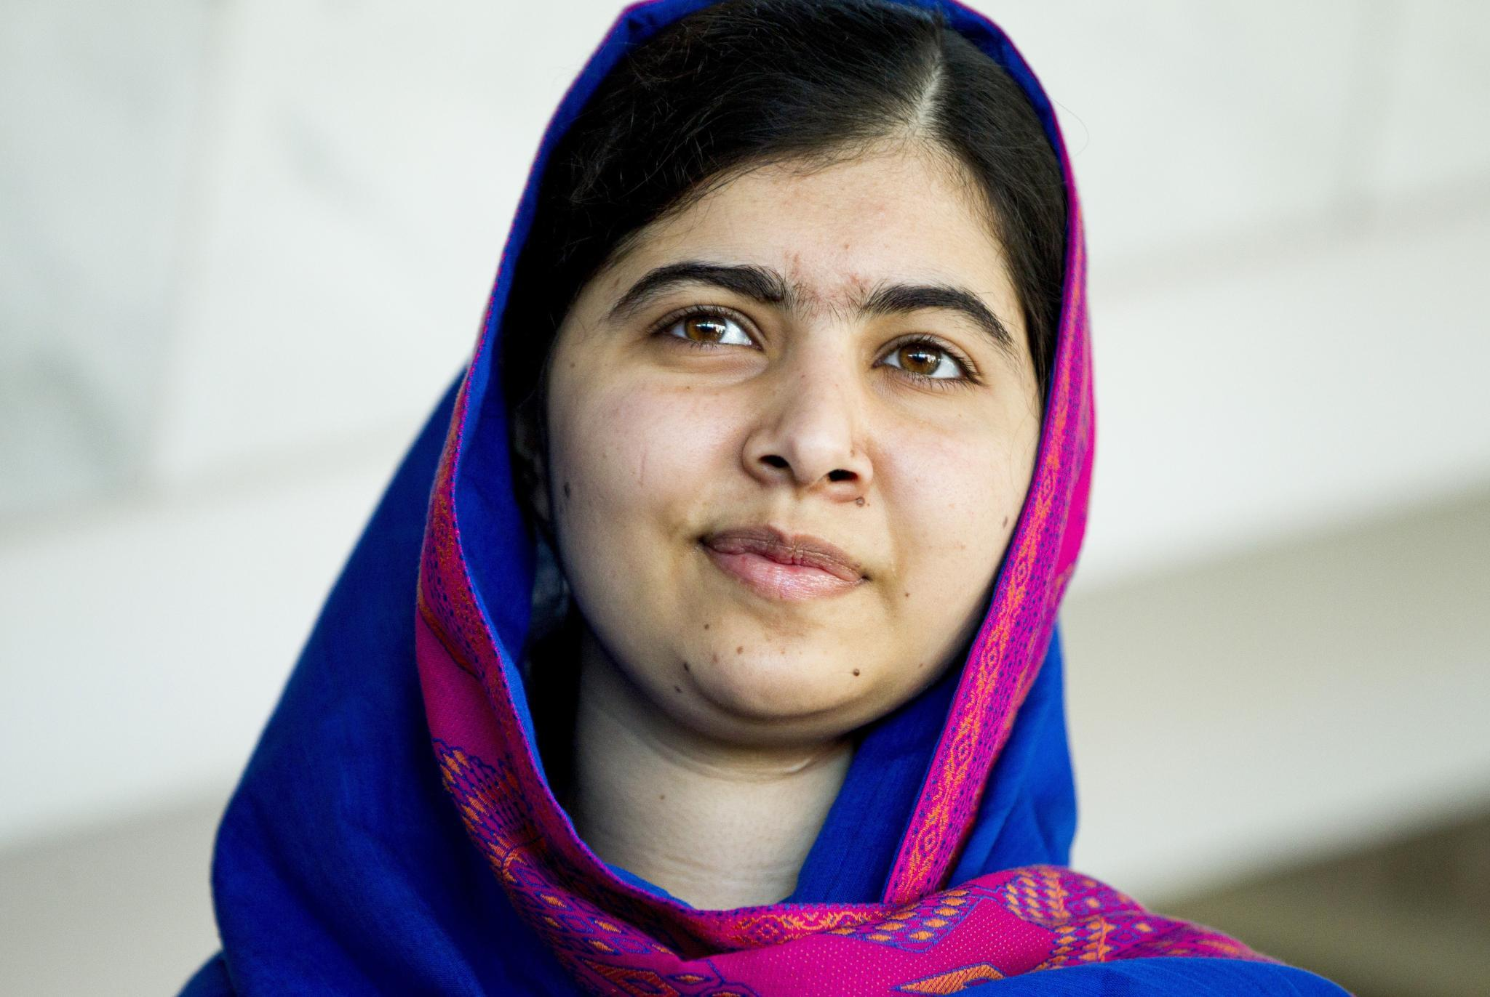
MALALA YOUSAFZAI
FEDERICA BALLONE
“Un bambino, un insegnante, un libro e una penna possono cambiare
il mondo.”

Slide 3
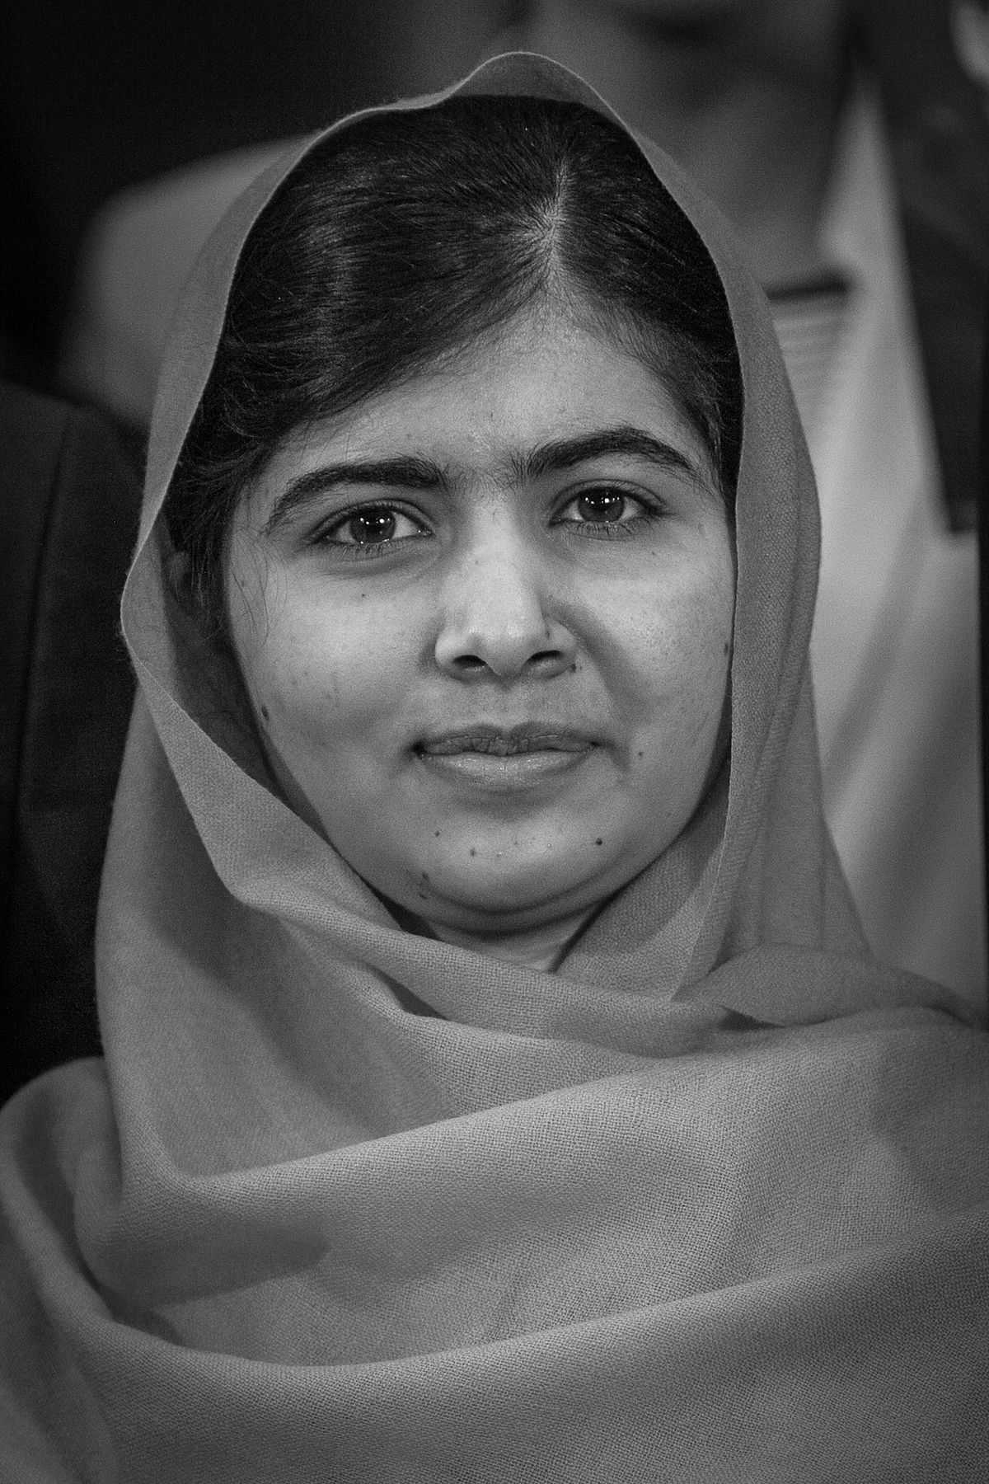
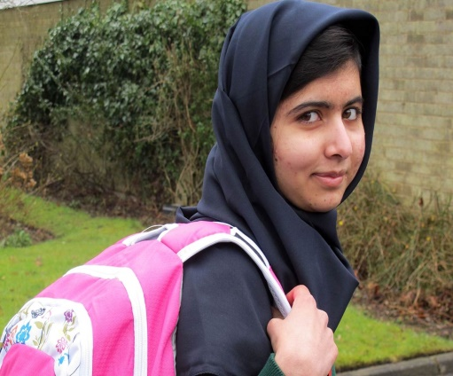
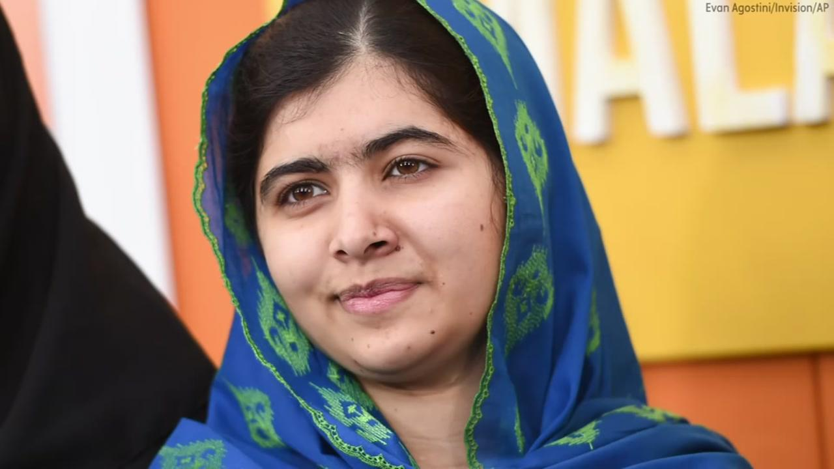
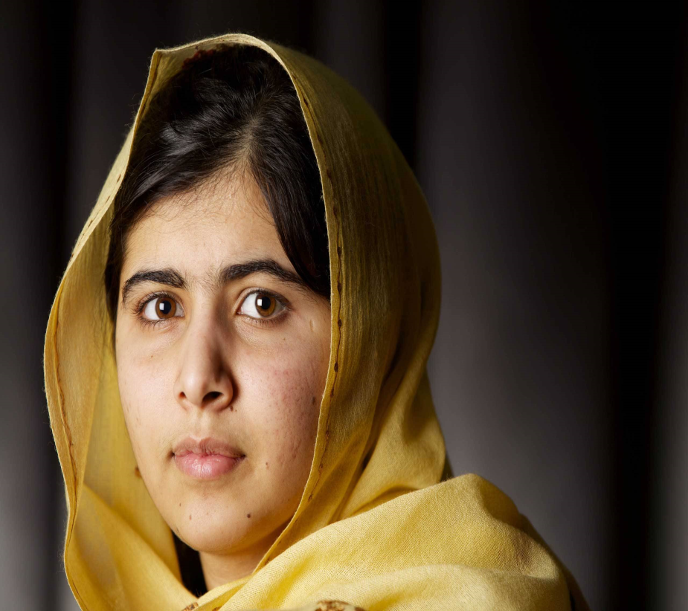
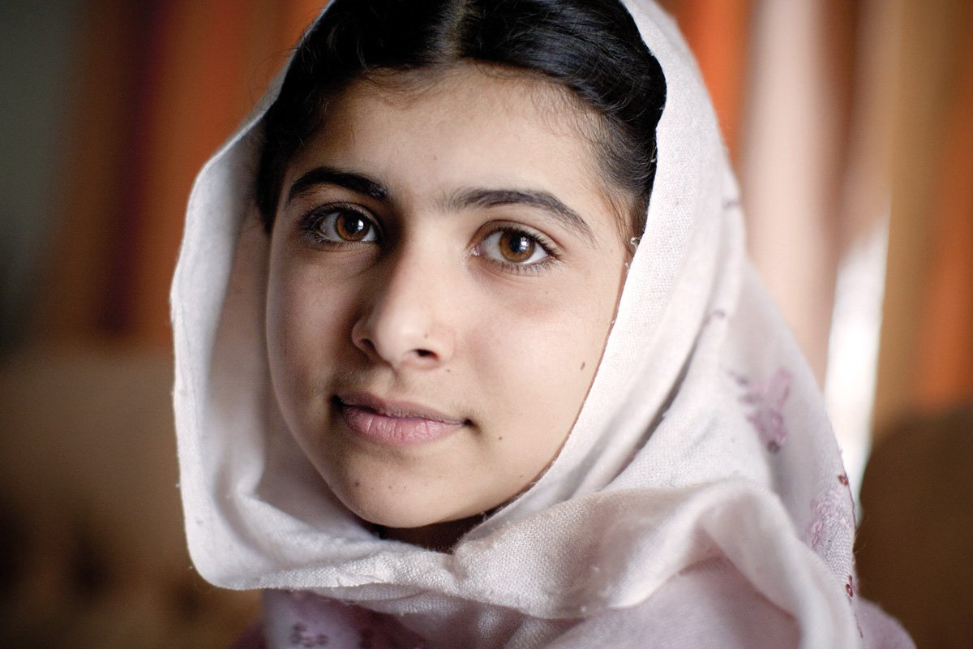
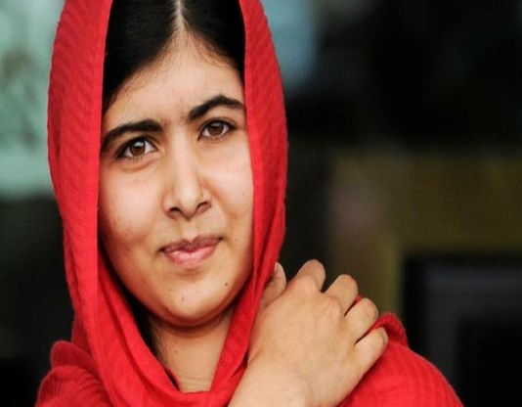
Malala è nota per il suo impegno per il diritto all’istruzione delle donne

Slide 4
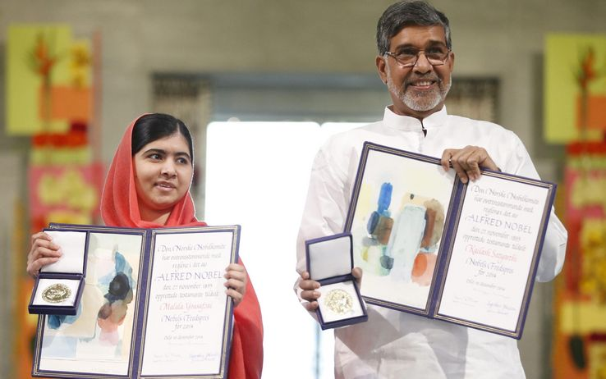
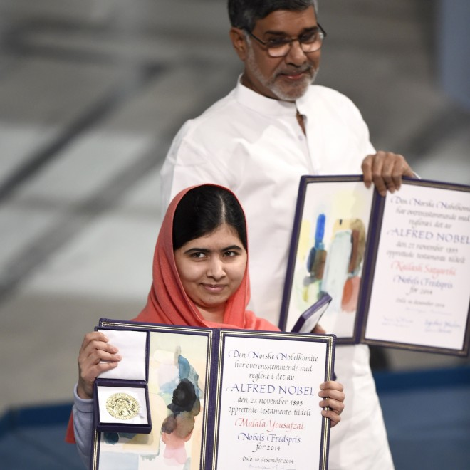
Malala è la più giovane vincitrice del Premio Nobel per la pace, che le è stato conferito nel 2013.

Slide 5
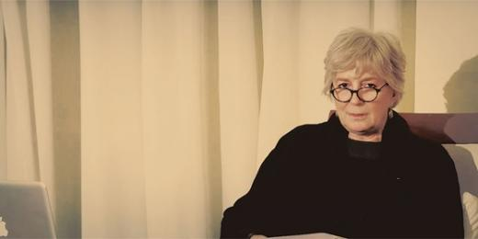
ELENA FERRANTE
Marianna Ponticelli

Slide 6

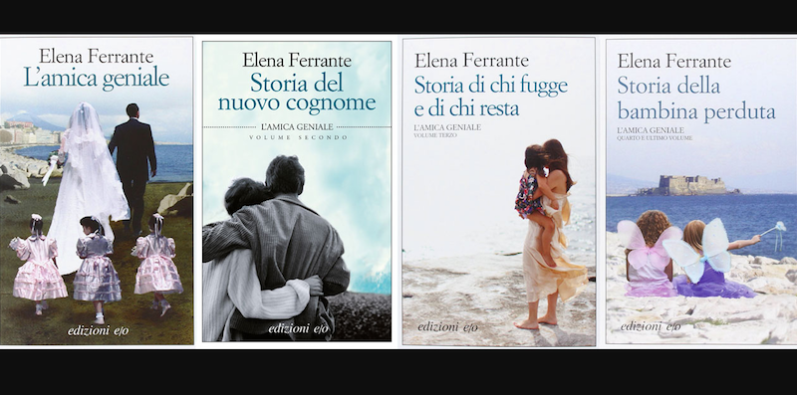
La serie TV L’amica geniale è tratta dal romanzo di Elena Ferrante pubblicato nel 2011, ed è il primo volume della serie letteraria omonima, che proseguirà con altri tre romanzi:
Storia del nuovo cognome
Storia di chi fugge e di chi resta
Storia della bambina perduta

Slide 7
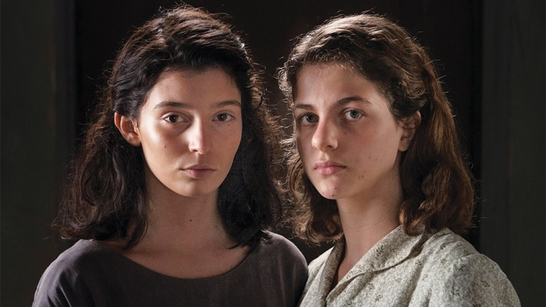
Lila e Lenù
Lila: Secondo te sto sbagliando?
Lenù: A fare cosa?
Lila: A sposarmi…penso alla maestra…
perché non mi ha voluto far entrare?
Lenù: Perché è una vecchia bisbetica.
Lila: Qualunque cosa succeda, tu continua a studiare.
Lenù: Sono solo altri due anni, poi prendo la licenza e ho finito.
Lila: No…non finire mai, ti do io i soldi. Tu devi studiare sempre! Promettilo!!
Lenù: Promesso… ma ad un certo punto le scuole finiscono.
Lila: Non per te! Lenù, tu sei la mia amica geniale! Devi diventare la più brava di tutti, maschi e femmine!

Slide 8
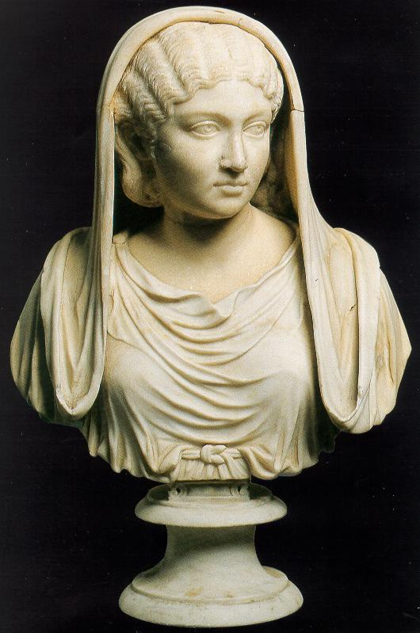
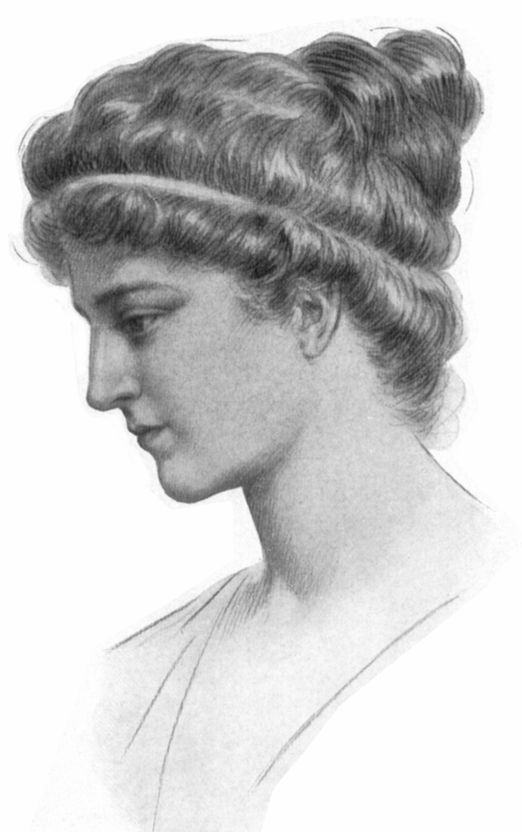
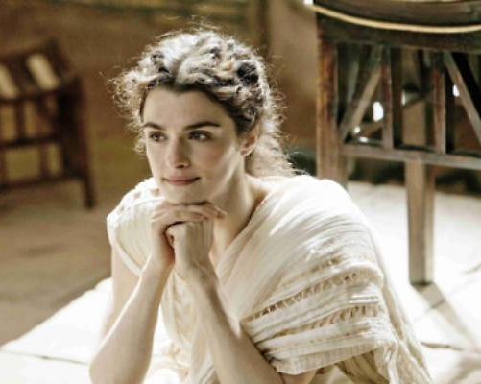
IPAZIA
FRANCESCA DI GIORGIO

Slide 9
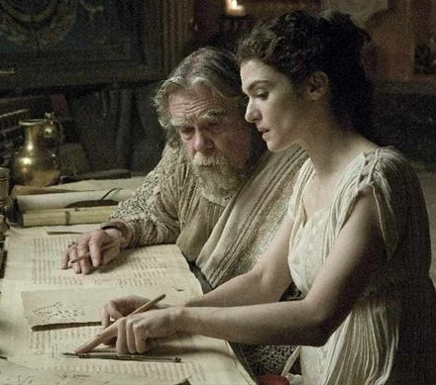
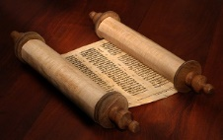
VITA di IPAZIA
Ipazia sin da bambina si dimostrò amante dello studio: studiava con il padre Teone nella biblioteca di Alessandria D’Egitto, che era la biblioteca più grande del mondo. Le loro materie preferite erano: matematica, scienze e filosofia. Divenne insegnante di astronomia.

Slide 10
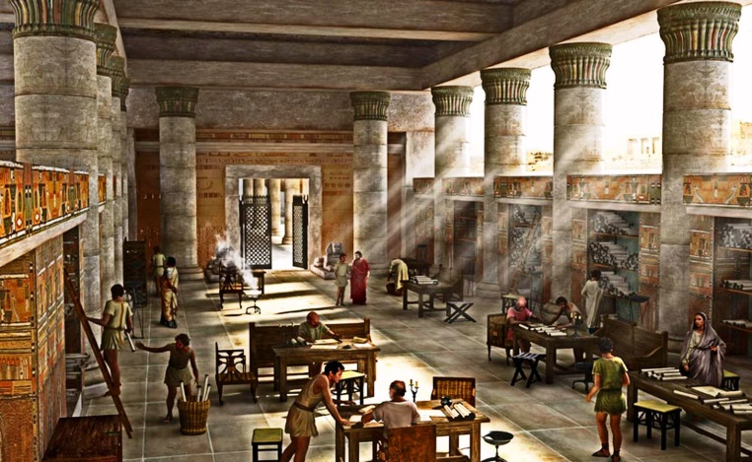
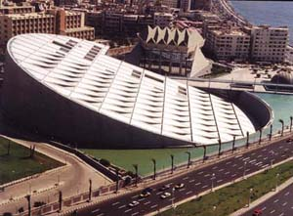
BIBLIOTECA DI ALESSANDRIA
D’EGITTO
Come era prima….
Come è oggi

Slide 11
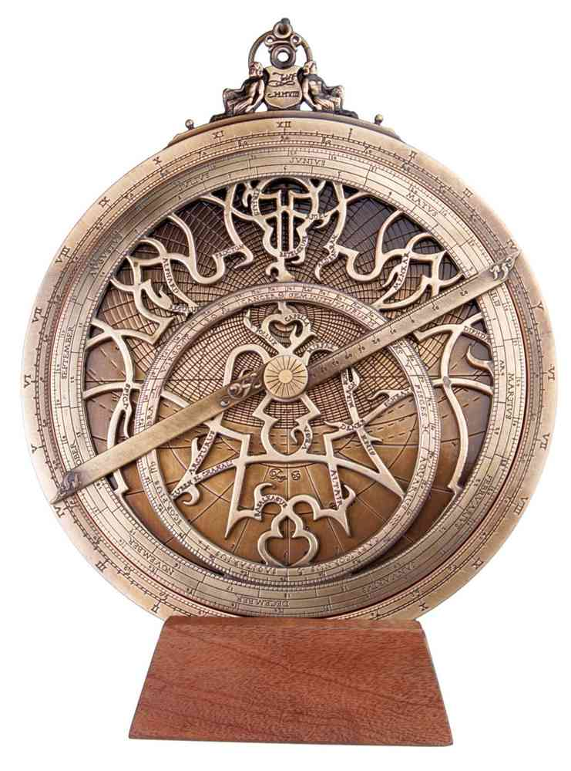
COSA HA INVENTATO?
Ha inventato uno strumento chiamato ASTROLABIO che calcolava la posizione del sole, della luna e delle stelle in qualsiasi momento.

Slide 12
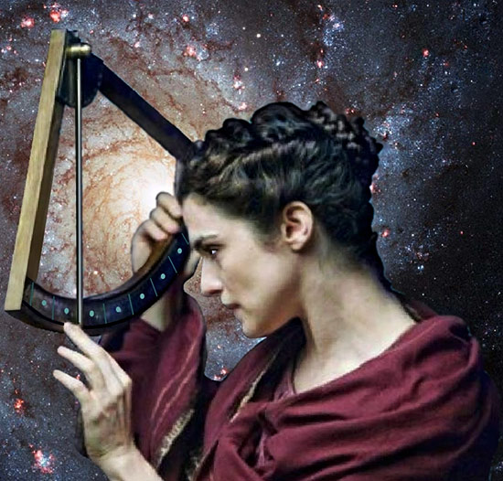
«Difendi il tuo diritto di pensare, perché anche pensare erroneamente è meglio che non pensare affatto».

Slide 13
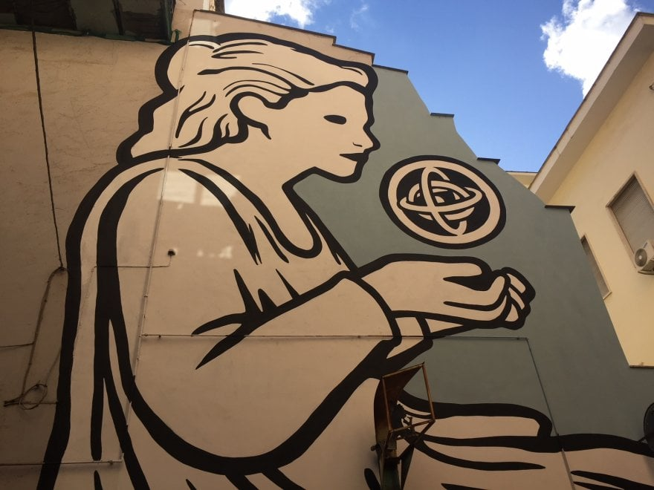
Mp5, nota street artist, ha scelto di decorare la facciata dell’ex Palazzetto Urban in via Concezione a Montecalvario con l’immagine di Ipazia.

Slide 14
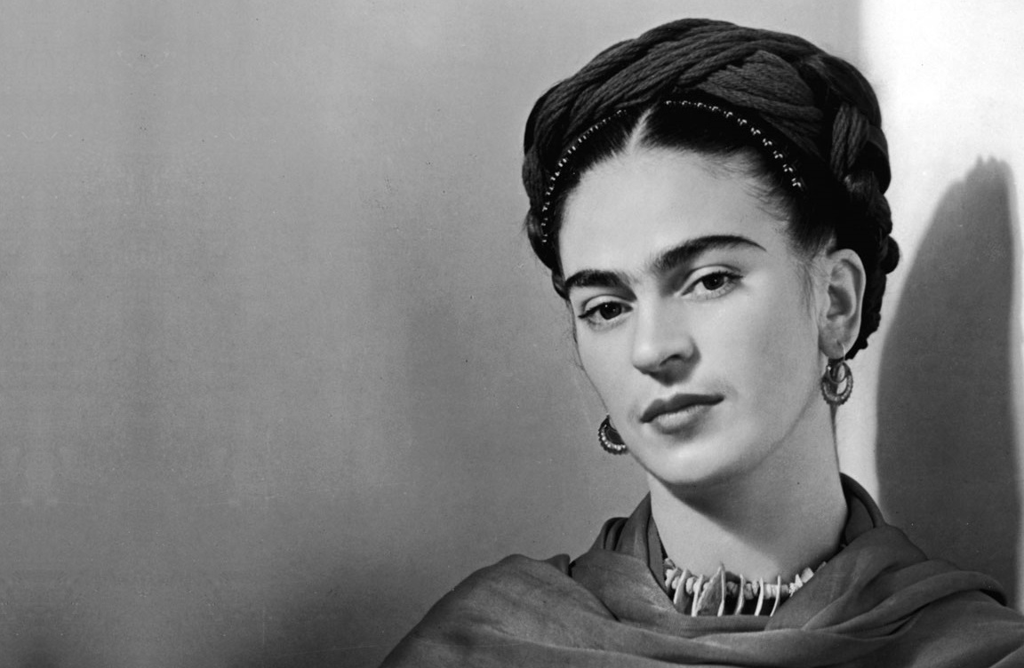
Frida kahlo
Federica Ballone

Slide 15
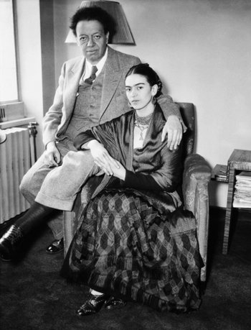
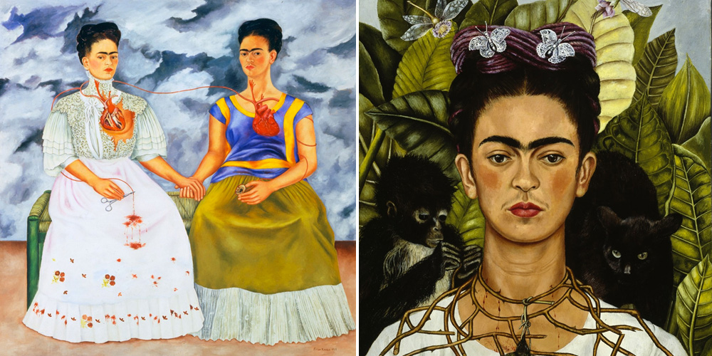
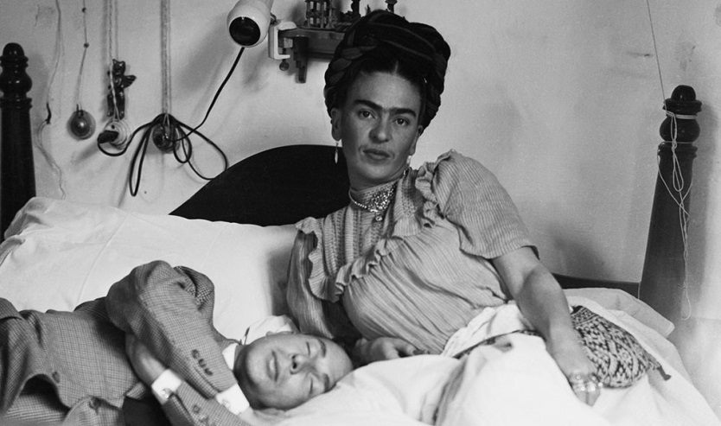
«La sua opera è aspra e tenera, dura come l’acciaio, delicata come ali di farfalla, gentile come un sorriso e crudele come l’amarezza della vita. Io non credo ci siano state donne prima di lei che abbiano infuso una poesia così straziante.» Diego Rivera

Slide 16
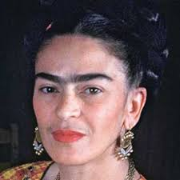
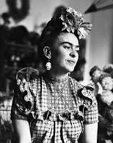
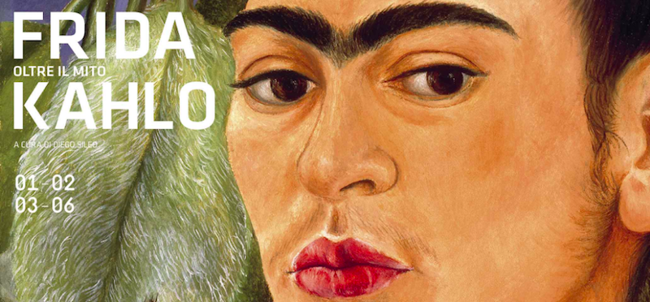
Ti meriti un amore che ti voglia spettinata […]
Ti meriti un amore che ti faccia sentire sicura,
In grado di mangiarsi il mondo quando cammina accanto a te,
Che senta che i tuoi abbracci sono perfetti per la sua pelle.
Ti meriti un amore che voglia ballare con te,
Che trovi il paradiso ogni volta che guarda nei tuoi occhi,
Che non si annoi mai di leggere le tue espressioni.
Ti meriti un amore che ti ascolti quando canti,
Che ti appoggi quando fai il ridicolo,
Che rispetti il tuo essere libero,
Che ti accompagni nel tuo volo,
Che non abbia paura di cadere.
Ti meriti un amore che ti spazi via le bugie
Che ti porti l’illusione
Il caffè
E la poesia.
Frida Kahlo

Slide 17
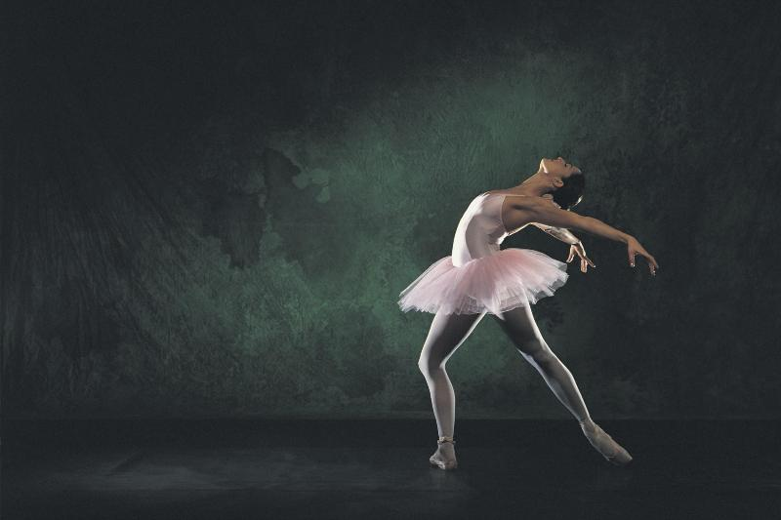
ALICIA ALONSO
FEDERICA CUNZI

Slide 18
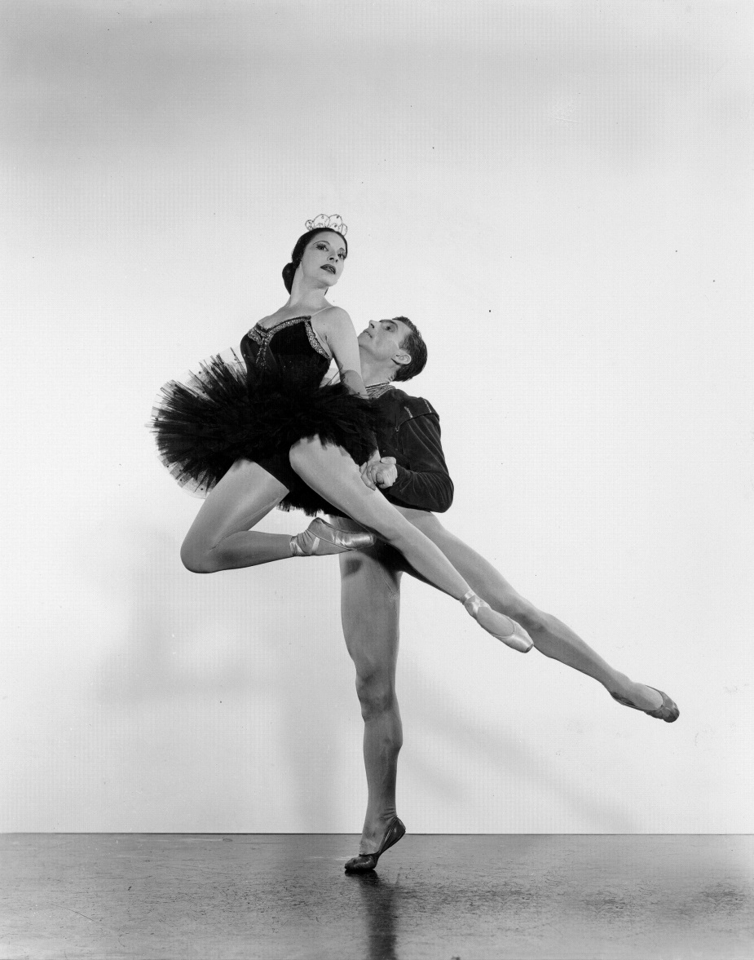
Vita di Alicia Alonso
Alicia Alonso si affaccia nel mondo della danza nel 1931 a L’Avana.
A 15 anni si sposa con il ballerino suo partner Fernando Alonso.
A 19 anni diventa parzialmente cieca ma nonostante tutto non smetterà mai di danzare.

Slide 19
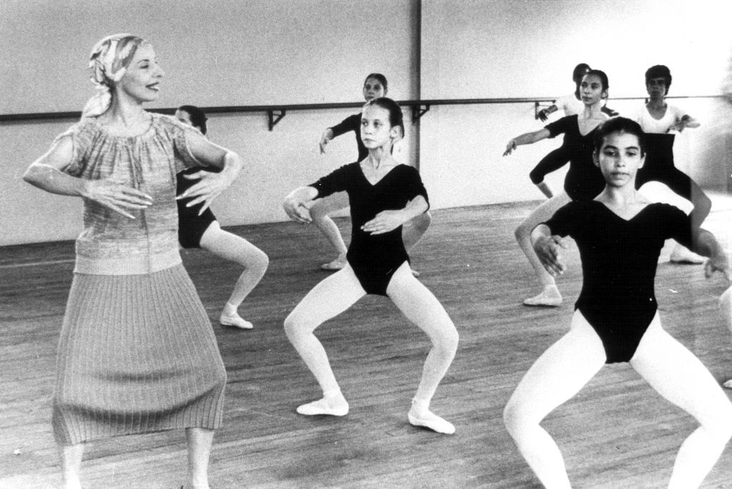
Nel mondo della danza
Alicia ha danzato nel teatro San Carlo di Napoli, all’Opera di Vienna, di Praga e alla Scala di Milano.
Nel suo paese d’origine, L’Avana, fonda il Ballet Alicia Alonso, il cui nome attuale è Ballet Nacional de Cuba, compagnia che ancora oggi continua a dirigere.

Slide 20
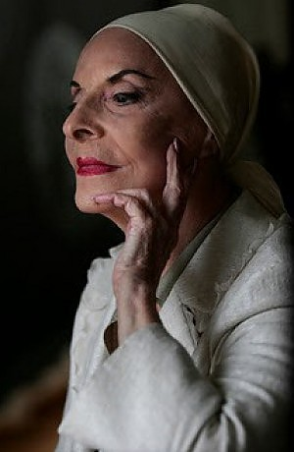
Questa è una foto di Alicia com’è oggi. Nonostante i suoi 97 anni e la parziale cecità, lei continua a ballare.

Slide 21



Una delle frasi più famose di Alicia Alonso:
«UNA BALLERINA DEVE IMPARARE DA TUTTE LE ARTI»

Slide 22
ADA LOVELACE
BASILIO MARIAPIA

Slide 23

VITA DI ADA LOVELACE
È stata una matematica
Nota soprattutto per il suo lavoro alla macchina analitica

Slide 24



Ada muore il 27 Novembre 1852

Slide 25

Francesca pia muscerino
BEATRICE VIO

Slide 26


LA SUA MALATTIA
Da bambina fu colpita dalla meningite.
Questa malattia lascia sul fisico di Bebe tracce profonde.
Non solo le amputazioni degli arti, ma anche molte cicatrici sul viso e su altre parti del corpo.

Slide 27



LA SUA PASSIONE
  All'età di cinque anni inizia a praticare la scherma, sport che ben presto si trasforma nella sua grande passione.

Slide 28


I SUOI PREMI
Nel 2016 prende parte ai Campionati Europei, conquistando l'oro nel fioretto individuale e l'argento in quello a squadre.
Il 14 settembre 2016 ha vinto la medaglia d'oro nella prova individuale ai XV Giochi paraolimpici di Rio de Janeiro,
L'8 novembre 2017 Bebe conquista il suo secondo titolo di campionessa mondiale paraolimpica nel fioretto individuale.
Nel 2012 e nel 2013 si aggiudica il primo posto ai campionati italiani di categoria B.
Vincitrice di alcune gare in Coppa del Mondo, del giugno 2014 è suo il titolo europeo assoluto paraolimpico nel fioretto categoria "B" individuale e a squadre.
Dell'ottobre 2014 è l'Italian Paralympic Award.

Slide 29


L’INSEGNAMENTO DI BEBE
Il suo motto è: non piangersi addosso, lamentarsi è inutile!

Slide 30
Rita Levi-Montalcini
Russo Anna

Slide 31

«Il corpo faccia quello che vuole.
Io non sono il corpo, io sono la mente.»
(Al brindisi dei suoi 100 anni)

Slide 32

RITA LEVI-MONTALCINI
(22 aprile 1909 - 30 dicembre 2012)
· Nata in una famiglia ebrea
· Le persecuzioni razziali e la fuga dai nazisti
· Matrimonio con Giuseppe Levi
· Diventò una grande scienziata
· Ottenne il premio Nobel per la medicina nel 1986

Slide 34


Ann Makosinski
Francesca tuccillo

Slide 35

L’ Invenzione di Ann

Slide 36


Questo è il primo premio di Ann, vinto nel 2013 alla Google Science Fair.

Slide 37



«Chiunque sia vivo, produce luce.»

Slide 38
LADY DIANA
GIULIA MOSCA

Slide 39


La principessa del GALLES

Slide 40


La vita al castello
Nasce il 1 luglio 1961 a Sandringham
e muore a Parigi il 31 agosto 1997 durante un incidente d’auto.
E’ consorte di Carlo Principe di Galles, dal 1981 a 1996.
Dal matrimonio nacquero due maschi: il principe William e il principe Harry.

Slide 41

MARIE SKLODOWSKA CURIE
Marie Curie nasce il 7 novembre 1867 a Varsavia.
Marie decide di studiare fisica nonostante l’inconcepibile idea che una donna di quel tempo potesse intraprendere una carriera scientifica.
Si trasferisce in Francia per studiare alla celebre università Sorbonne, dove si laureerà in fisica e in chimica.
Nives La Rocca

Slide 42


A Parigi incontra Pierre Curie, professore della scuola di Fisica, che diventerà suo marito e successivamente compagno di laboratorio.
Nel 1897 nasce la prima figlia Irene e nel 1904 la seconda, Eva.

Slide 43

Contributi allo sviluppo scientifico
Insieme con il marito, analizza il comportamento dell’uranio e scopre così che la radiazione è una proprietà atomica di tale elemento. Decide di dare un nome a questo fenomeno: radioattività.
Nella ricerca di altre sostanze simili all’uranio, scopre due minerali la torbenite e la pechblenda. Da quest’ultima isola un nuovo elemeno radioattivo, il polonio.

Slide 44

Nobel
Molto presto Marie scopre che nella pechblenda c’è un’altra sostanza, ancora più radioattiva del polonio, battezzata radio, in grado di combattere efficacemente il cancro.
Grazie a questa scoperta, come prima donna della storia, nel 1902, riceve il premio Nobel per la fisica.
Nonostante la morte del marito continua a lavorare incessantemente riuscendo ad isolare il polonio puro ed il radio puro. Per questo, nel 1911, le viene assegnato il premio Nobel per la chimica.
Marie è la prima persona nella storia a ricevere due premi Nobel in due discipline diverse.

Slide 45


ALFONSINA STRADA
Emanuela De Pasquale

Slide 46



LA VITA DI ALFONSINA STRADA
Alfonsina Strada è nata il 16 Marzo 1891 a Castelfranco Emilia, ed è morta a Milano il 13 Settembre 1959.
Alfonsina è stata una ciclista su strada italiana, la prima donna a competere in gare maschili come il ciclismo.

Slide 47


«Niente può fermare la mia bicicletta!»

Slide 48

KATE SHEPPARD
Roberta Memoli

Slide 49



LA SUA VITA
Kate Sheppard nasce il 10 Marzo 1847.
É ricordata per aver reso la Nuova Zelanda il primo paese al mondo in cui le donne possono votare. Il diritto al diritto fu conquistato il 19 Settembre 1893.
Kate muore il 13 Luglio 1934.

Slide 50


«Non pensate che il vostro singolo voto conti poco.
La pioggia che rinfresca l’arida terra è fatta di singole gocce.»

Slide 51








COCO CHANEL
«Ogni giorno è una sfilata…e il mondo è la tua passerella!»
Lavoro di
Anna Callea
1H

Slide 52




LA MODA: IERI E OGGI
Da quando si sono accesi i riflettori sulla moda, le modelle hanno sempre incarnato un’ideale di bellezza perfetto, spesso irraggiungibile dalla maggior parte delle donne comuni.
Oggi, invece, sta diventando sempre più “normale” vedere sulle passerelle e in copertina donne “normali”

Slide 53






COCO CHANEL:LA STORIA
Gabrielle ( detta Coco) è nata a Samur. Coco è stata una delle poche donne che ha avuto il coraggio di rivoluzionare la moda.
A lei dobbiamo l’invenzione del tailleur e dei pantaloni, delle scarpe bicolore e di tante altre cose.

Slide 54










Slide 55


Alek Wek
«Quando la bellezza brilla da dentro, negarla è impossibile».
Raffaella Izzo

Slide 56


Questo è il messaggio che oggi Alek Wek trasmette a tutte le ragazze del mondo:
«Siete bellissime.
Va bene essere strane,
va bene essere timide.
Non dovete seguire la corrente!»

Slide 57
LE DONNE UNA SOCIETA’
Anna Russo

Slide 58
SOCIETA’ DI IERI:
Erano criticate
Il lavoro
I diritti
I doveri
Distinzioni
Giudizio

Slide 59
SOCIETA’ DI OGGI:
Oggi le donne sono riuscite a far valere alcuni dei loro diritti,
ma in alcuni settori e in molte parti del mondo la strada da percorrere è ancora lunga…

